Slide 1
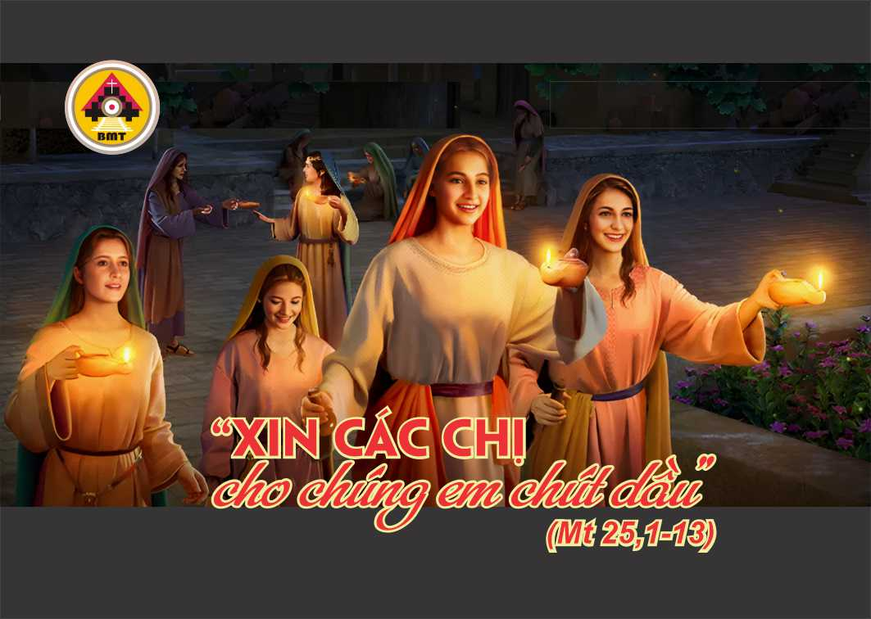

CHÚA NHẬT XXXI THƯỜNG NIÊN A

Slide 2
Ca Nhập Lễ
Xin cho lời tôi khẩn nguyện thấu đến tai Chúa; lạy Chúa, xin Chúa lắng tai nghe tiếng tôi kêu cầu.

Slide 3

Bài Đọc 1: Kn 6, 13-17 (Hl 12-16)
“Những ai tìm kiếm sự khôn ngoan, sẽ gặp được nó”.
Trích sách Khôn Ngoan.

Slide 4
Đáp Ca
Tv 62, 2. 3-4. 5-6. 7-8
Ðáp: Lạy Chúa là Thiên Chúa con, linh hồn con khao khát Chúa

Slide 5

Bài Đọc 2: 1 Tx 4, 13-14 {hoặc 13-18}
“Nhờ Ðức Giêsu, Thiên Chúa sẽ đem những người đã chết đến làm một với Người”.
Trích thư thứ nhất của Thánh Phaolô Tông đồ gửi tín hữu Thêxalônica.

Slide 6
Alleluia: 1 Sm 3, 9
Alleluia-alleluia: – Lạy Chúa, xin hãy phán, vì tôi tớ Chúa đang lắng tai nghe; Chúa có lời ban sự sống đời đời. – Alleluia.

Slide 7
Phúc Âm: Mt 25, 1-13

Slide 8
KINH TIN KÍNH

Slide 9



LỜI NGUYỆN TÍN HỮU

Slide 10

DÂNG LỄ

Slide 11
CA HIỆP LỄ
Chúa chăn nuôi tôi, tôi chẳng thiếu thốn chi, trên đồng cỏ xanh rì, Người thả tôi nằm nghỉ, Người hướng dẫn tôi tới nguồn nước, chỗ nghỉ ngơi.

Slide 12
CHÚA NHẬT XXXI THƯỜNG NIÊN A

